Slide 1
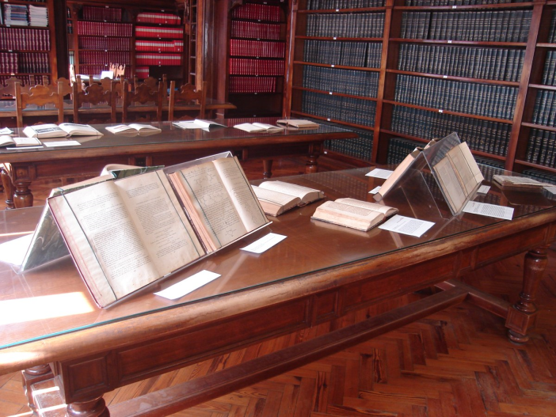




….navighiamo in Biblioteca
Tra libri e web le risorse della biblioteca per la chimica
Conduce: Dr. Gustavo Filippucci
Dipartimento di Chimica G.Ciamician
Giovedì 8 ottobre 2015
ore 14.00 aula I
Seminario rivolto principalmente agli studenti del II° e III° anno della laurea triennale e primo anno di laurea magistrale
Coordina : Prof. Daria Giacomini
Iscrivetevi all’incontro: https://www.facebook.com/bibliotecaciamician
Oppure inviando una mail a: dipchim.biblioteca@unibo.it
DIPARTIMENTO DI CHIMICA «G. CIAMICIAN»

